Slide 1
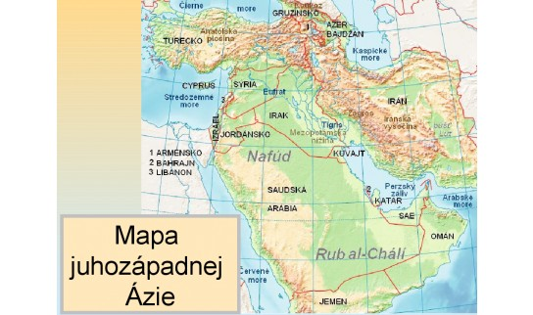
Juhozápadná Ázia
Mgr. Ivana Sokolská

Slide 2
Juhozápadná Ázia
Leží na rozhraní 3 svetadielov: Ázie, Európy, Afriky
Označovaná ako Blízky východ
18 štátov
Najväčšie a najľudnatejšie: Turecko (Ankara), Irán (Teherán), Irak (Bagdad), Saudská Arábia (Rijád), Izrael (Jeruzalem), Cyprus (Nikózia) – súčasť EÚ
Oblasť Zakaukazsko – Gruzínsko, Arménsko, Azerbajdžan

Slide 3
Prírodné podmienky
Arabský polostrov, Malá Ázia
Červené more, Arabské more, Stredozemné more, Čierne more, Kaspické more
Perzský záliv
Púšte – Nafúd, Rub al Khalí
Pohorie Kaukaz
Mezopotámska nížina
Rieky – Eufrat, Tigris

Slide 4
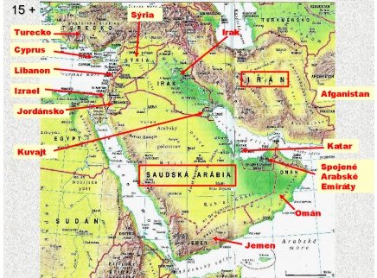

Slide 5
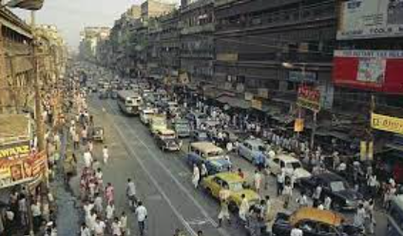
Obyvateľstvo
Oblasť úrodný polmesiac
Vznik 3 svetových náboženstiev – judaizmus, kresťanstvo, islam
Jeruzalem – Svätá Zem
Nerovnomerné osídlenie
Najľudnatejšie štáty – Turecko, Irán
Mestá: Istanbul, Teherán, Bagdad, Rijád, Tel Aviv – Jafo, Jeruzalem, Mekka

Slide 6
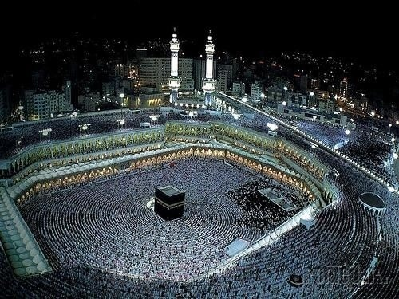

Slide 7
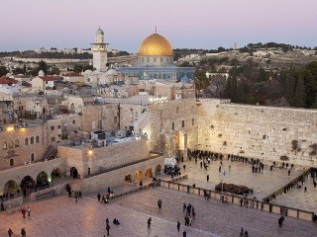

Slide 8
Obyvateľstvo
Arabi, Peržania (Irán), Turci
Arabskí obyvatelia Izraelu – Palestínčania – snaha o vlastný štát (boje)
Kurdi v Turecku
Islamský štát – teroristické útoky po celom svete
Gruzínsko, Arménsko - kresťanstvo

Slide 9
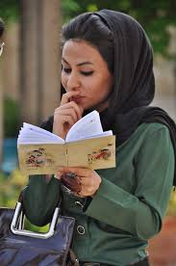
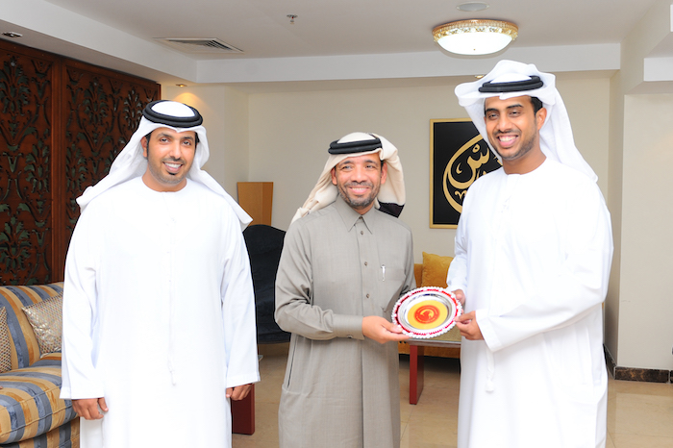
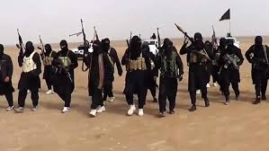

Slide 10
Hospodárstvo
Ropa, zemný plyn (Perzský záliv)
Izrael – moderný priemysel, poľnohospodárstvo
Chudobné štáty – oblasť Zakaukazsko, juh Arabského polostrova (Omán, Jemen)
Výroba kobercov

Slide 11
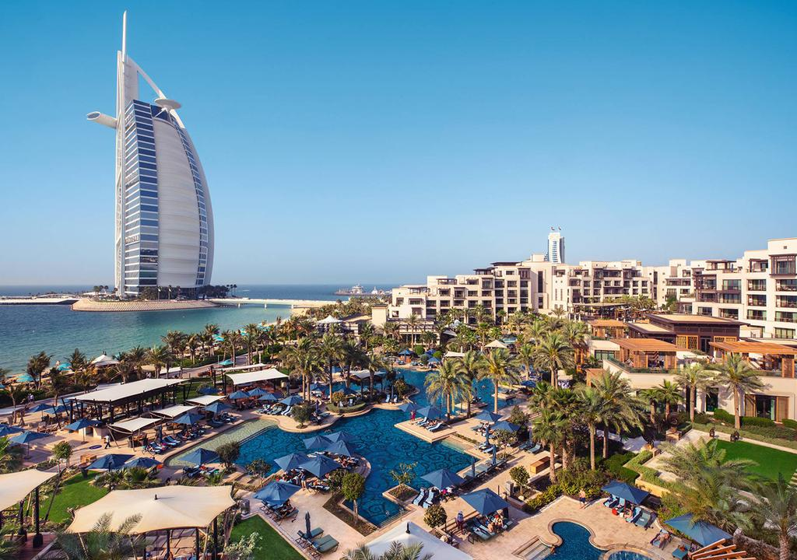
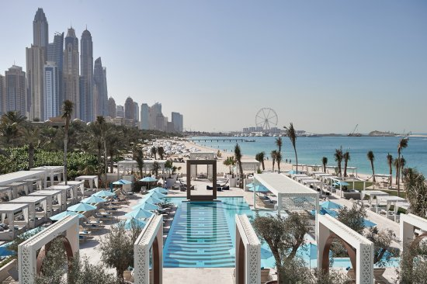
Cestovný ruch
Posvätné miesta
Kultúrne pamiatky
Dubaj
púte

Slide 12
Ďakujem za pozornosť ☺

